Slide 1
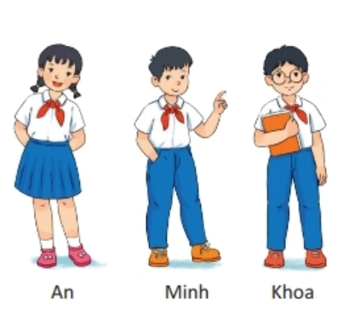
HOẠT ĐỘNG KHỞI ĐỘNG
- Đọc đoạn hội thoại trang 16.
- Trả lời câu hỏi 1, 2, 3 trang 16.

Slide 2
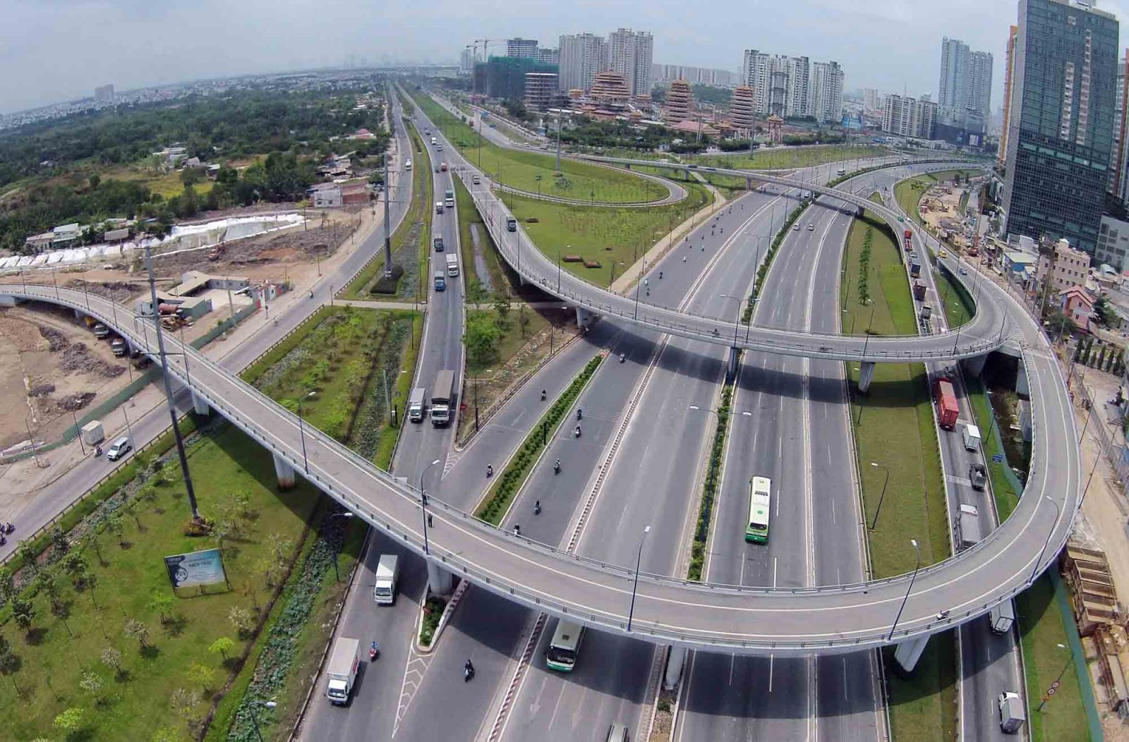
Mạng lưới giao thông thành phố

Slide 3
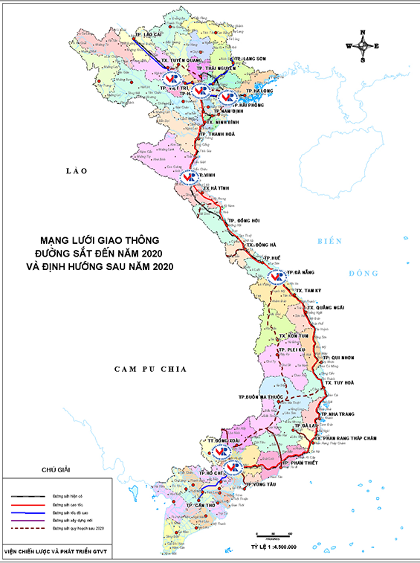
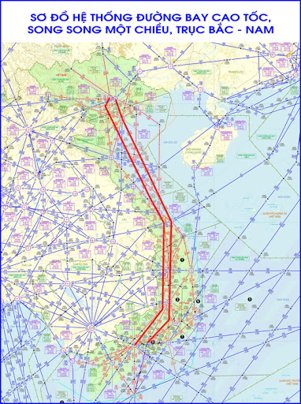

Slide 4
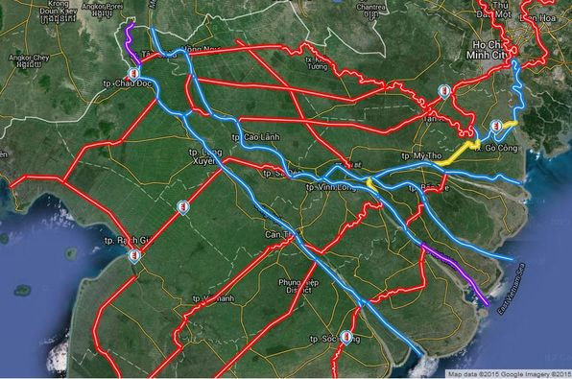
MẠNG ĐƯỜNG THỦY NỘI ĐỊA KHU VỰC PHÍA NAM

Slide 5
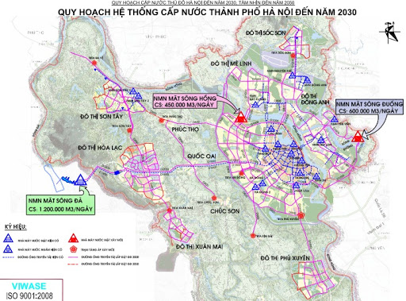

Slide 6
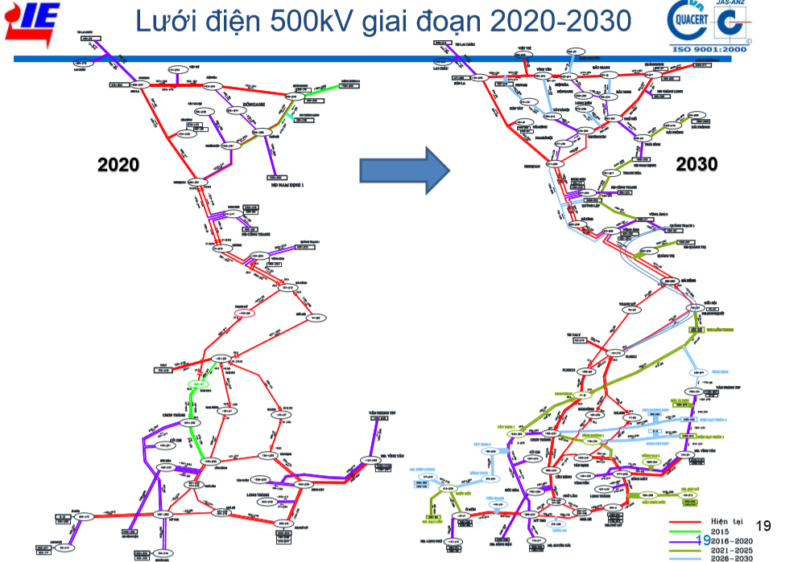

Slide 7
Các mạng lưới

Slide 8

HOẠT ĐỘNG KHỞI ĐỘNG
Câu hỏi 1: Em biết có những mạng lưới nào khác ngoài mạng lưới giao thông? | Câu hỏi 2: Những gì được vận chuyển trên mạng lưới đó?
Câu hỏi 3: Em hãy chọn phương án trả lời đúng Điểm chung của những mạng lưới đó là gì ? Có nhiều thành viên B. Chia sẻ tài nguyên C. Kết nối các thành viên D. Có nhiều đường cắt nhau
Mạng lưới đường thủy =>
Mạng ống nước =>
Mạng đường sắt =>
Mạng tải điện,... =>
Tàu, thuyền, ghe, xuồng vận chuyển con người và hàng hóa
Vận chuyển nước
Tàu vận chuyển con người và hàng hóa
Truyền tải và vận chuyển điện năng

Slide 9
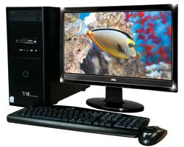



Slide 10

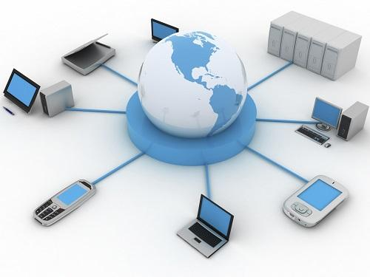
CHỦ ĐỀ 2. MẠNG MÁY TÍNH VÀ INTERNET
TIẾT 6. BÀI 4.
MẠNG MÁY TÍNH

Slide 11
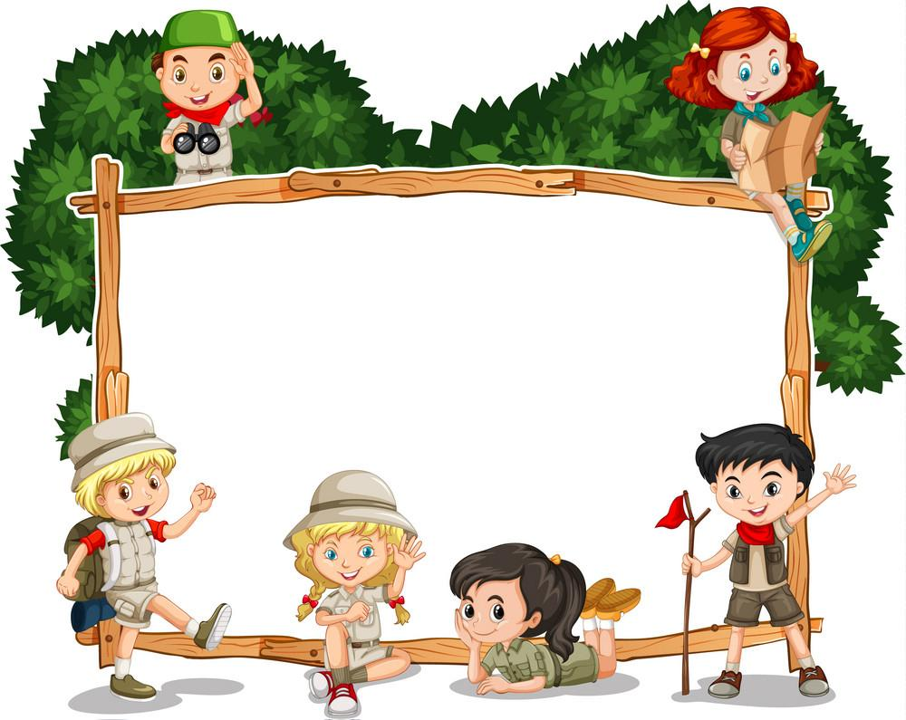
MỤC TIÊU CỦA BÀI HỌC
Sau bài học này, học sinh sẽ có được kiến thức về:
- Mạng máy tính
- Lợi ích từ mạng máy tính
- Các thành phần chính của mạng máy tính

Slide 12


HOẠT ĐỘNG HÌNH THÀNH KIẾN THỨC
1. Mạng máy tính là gì?
PHIẾU HỌC TẬP SỐ 1
Câu 1. Trong hoạt động 1, ta nêu được một số mạng lưới nào? Câu 2. Mạng lưới này có đặc điểm gì khi vận hành? Câu 3. Đặc điểm chung của các mạng lưới này là gì?
=> Mạng lưới điện, mạng đường sắt, mạng ống nước,…
=> Có mạng vận chuyển theo một chiều và có mạng vận chuyển hai chiều.
=> Đặc điểm chung của các mạng lưới này là luôn có sự kết nối và chia sẻ.

Slide 13

1. Mạng máy tính là gì?
PHIẾU HỌC TẬP SỐ 2
Câu 1. Em hiểu thế nào là mạng máy tính Câu 2. Mạng máy tính chia sẻ những gì? Câu 3. Em hãy kể một số lợi ích của mạng máy tính? Câu 4. Theo em Máy in được kết nối trực tiếp với máy tính không qua vỉ mạng thì hai thiết bị đó có tạo thành một mạng máy tính? Câu 5. Nêu một vài công cụ trao đổi qua mạng máy tính trong thực tế em đã thấy ?
=> Hai hay nhiều máy tính và các thiết bị được kết nối để truyền thông tin cho nhau để tạo thành 1 mạng máy tính.
=> Mạng máy tính chia sẻ dữ liệu và cho phép người sử dụng dùng chung thiết bị.
=> Một số lợi ích của mạng: Các mạng lưới (nói chung) cho phép chia sẻ tài nguyên giữa con người, giữa những vùng địa lí xa nhau, tiết kiệm thời gian.
=> Không
=> Trao đổi tài liệu qua mail ; trò chuyện qua zalo, facebook,…

Slide 14

TIẾT 6. BÀI 4. MẠNG MÁY TÍNH
1. Mạng máy tính là gì?
*Mạng máy tính: Hai hay nhiều máy tính và các thiết bị được kết nối để truyền thông tin cho nhau tạo thành.
*Lợi ích của mạng máy tính:
- Liên lạc với nhau
- Trao đổi thông tin
- Chia sẻ dữ liệu
- Dùng chung các thiết bị mạng

Slide 15
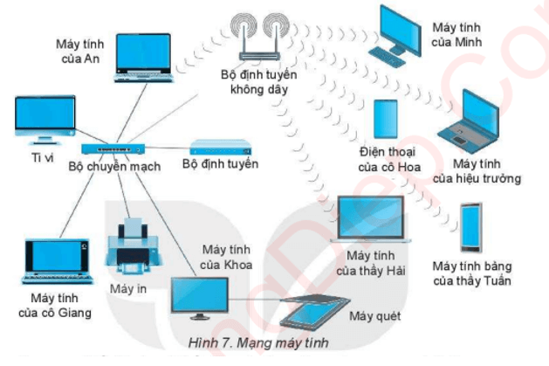
Các thành phần của mạng máy tính

Slide 16
TIẾT 6. BÀI 4. MẠNG MÁY TÍNH
2. Các thành phần của mạng máy tính
PHIẾU HỌC TẬP SỐ 3
Quan sát hình 2.1 sgk trang 18 - > Trả lời các câu hỏi: Câu 1. Thiết bị nào đang được kết nối vào mạng? Câu 2. Kết nối với nhau như thế nào?
Tất cả các thiết bị có trong hình 2.1 đều được kết nối vào mạng
=> Chúng được kết nối với nhau qua dây dẫn, bộ chuyển mạch.

Slide 17
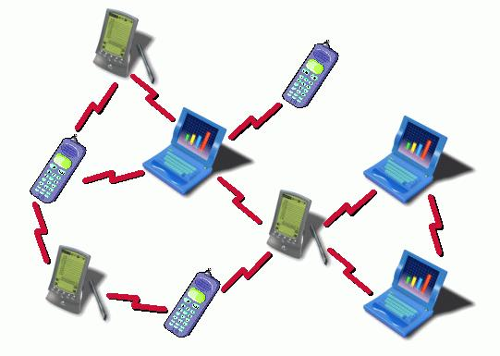
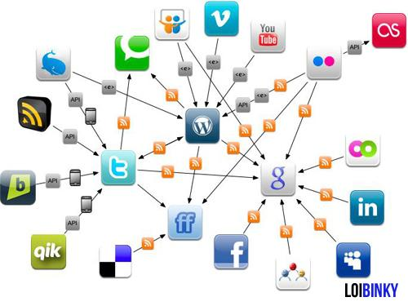
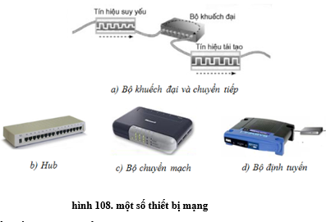
TIẾT 6. BÀI 4. MẠNG MÁY TÍNH
2. Các thành phần chính của mạng máy tính
Các thiết bị đầu cuối
Các thiết bị kết nối
Phần mềm mạng

Slide 18

TIẾT 6. BÀI 4. MẠNG MÁY TÍNH
2. Các thành phần chính của mạng máy tính
Lợi ích của mạng kết nối không dây?
Linh hoạt thay đổi vị trí.
Kết nối ở mọi địa hình, không gian
Việc lắp đặt và mở rộng mạng dễ dàng

Slide 19
LUYỆN TẬP:
“AI CHIẾN THẮNG”
Các con nhấn đường link cô gửi, điền họ và tên sau đó nhấn Start game như hình dưới:

Slide 20

TIẾT 6. BÀI 4. MẠNG MÁY TÍNH
HƯỚNG DẪN VỀ NHÀ :
- Hoàn thành phần vận dụng
- Làm bài tập 1,2,3 trong sách bài tập tin 6.
- Đọc bài tiếp theo để chuẩn bị tiết sau.
Bài 5. Internet
Biết Internet là gì.
Nêu được một số đặc điểm chính của Internet.

Slide 21

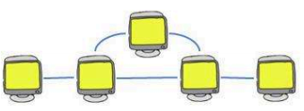
HOẠT ĐỘNG VẬN DỤNG
Vận dụng các kiến thức đã học giải quyết 2 tình huống sau:
? TH1: Phòng thư viện của trường có 5 máy tính cần kết nối thành một mạng. Có thế có nhiêu cách kết nối ví dụ như Hình 2.3 sgk.
Em hãy vẽ hai cách khác để kết nối chúng thành một mạng.
? TH2: Nhà bạn An có điện thoại di động của bố, của mẹ và một máy tính xách tay đang cùng truy cập mạng Internet. Theo em, các thiết bị đó có đang được kết nối thành một mạng máy tính không? Nếu có, em hãy chỉ ra các thiết bị đầu cuối và thiết bị kết nối.
- Các thiết bị được kết nối thành mạng.
- Thiết bị đầu cuối gồm hai điện thoại thông minh và một máy tính xách tay.
- Thiết bị kết nối bao gồm modem hoặc bộ định tuyến, dây dẫn

Slide 22
HOẠT ĐỘNG LUYỆN TẬP
PHIẾU HỌC TẬP SỐ 4
Các ví dụ | Chia sẻ thông tin | Chia sẻ phần cứng | Thiết bị đầu cuối | Thiết bị kết nối |  |  | Phần mềm mạng
 |  |  |  | Khác | Đường truyền dữ liệu
 |  |  |  |  | Có dây | Không dây
Dùng chung máy in | ◻ | ◻ | ◻ | ◻ | ◻ | ◻ | ◻
Máy tính bàn | ◻ | ◻ | ◻ | ◻ | ◻ | ◻ | ◻
Điện thoại | ◻ | ◻ | ◻ | ◻ | ◻ | ◻ | ◻
Cáp quang | ◻ | ◻ | ◻ | ◻ | ◻ | ◻ | ◻
Sóng Wifi | ◻ | ◻ | ◻ | ◻ | ◻ | ◻ | ◻
Tivi | ◻ | ◻ | ◻ | ◻ | ◻ | ◻ | ◻
Bộ định tuyến | ◻ | ◻ | ◻ | ◻ | ◻ | ◻ | ◻
Bộ chuyển mạch | ◻ | ◻ | ◻ | ◻ | ◻ | ◻ | ◻
Thư điện tử | ◻ | ◻ | ◻ | ◻ | ◻ | ◻ | ◻
Zalo | ◻ | ◻ | ◻ | ◻ | ◻ | ◻ | ◻
Facebook | ◻ | ◻ | ◻ | ◻ | ◻ | ◻ | ◻
X
X
X
X
X
X
X
X
X
X
X
X
X
X

